Slide 1
Fortalecimiento de la Normativa del Modelo de Operación de la Coordinación General de Delegaciones
Febrero 2018

Slide 2
Contenido
Objetivo
Alcance
Justificación
Antecedentes
Enfoque Metodológico
Calendario de Trabajo
Equipo de Trabajo
Premisas

Slide 3
1. Objetivo
Dar continuidad al diseño de la normativa del Modelo de Operación de la Coordinación General de Delegaciones, la cual proporcione las directrices y comunicación entre la Dirección General y las Delegaciones, impulsando acciones en las Delegaciones que contribuyan al logro de los objetivos Institucionales.
2017 – Solicitud 032 Alineación y Estandarización del Modelo de Operación de la Coordinación General de Delegaciones.
2018 – Solicitud 011 Fortalecimiento del Modelo de Operación de la Coordinación General de Delegaciones.

Slide 4
2. Alcance
  Análisis de las actividades que realizan los involucrados en los procesos, para ajustarlos y en su caso, desarrollar los procedimientos que apliquen.
    Elementos de Negocio a considerar, con mira y alineación a la Planeación Estratégica Institucional:
    PRO-CGD-001 Diseño del Plan Estratégico de Delegaciones
    PRO-CGD-002 Diseño de Acciones de mejora
    PRO-CGD-007 Gestión de la Comunicación
    Elementos de Negocio a considerar, con mira y alineación a la Administración de Recursos Humanos Institucional:
    PRO-CGD-008 Apoyo administrativo a Delegaciones
    Elementos de Negocio a considerar, con mira a detallar las funciones de la CGD:
    PRO-CGD-005 Análisis de Operación y de Negocio
    PRO-CGD-006 Gestión de casos especiales
    Elementos de Negocio a considerar, con mira a detallar las funciones de la CGD. En caso de ser necesario, se podrán sugerir la creación de procedimientos únicamente para actividades específicas del proceso:
    PRO-CGD-003 Gestión del Comité de Delegados
    PRO-CGD-004 Apoyo a solicitudes de Delegaciones.
    Aplica para la Gerencia Sr Control de Gestión y Evaluación

Slide 5
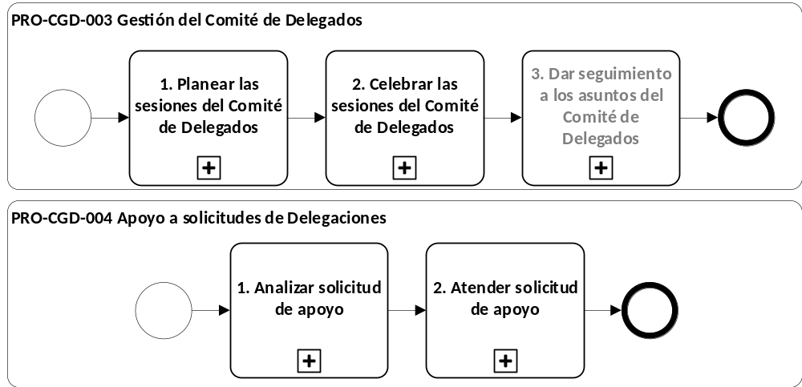
2. Alcance
    Se sugiere que en los siguientes procesos, se desarrollen dos elementos de negocio (procedimientos, reglas de negocio, etc.) por cada proceso:
    Proceso:
    PRO-CGD-003 Gestión del Comité de Delegados
    Elementos de negocio:
    Planeación de las sesiones del Comité de Delegados
    Celebración de las sesiones del Comité de Delegados
    Proceso:
    PRO-CGD-004 Apoyo a solicitudes de Delegaciones.
    Elementos de negocio:
    Análisis de solicitud de apoyo
    Atención de solicitud de apoyo

Slide 6
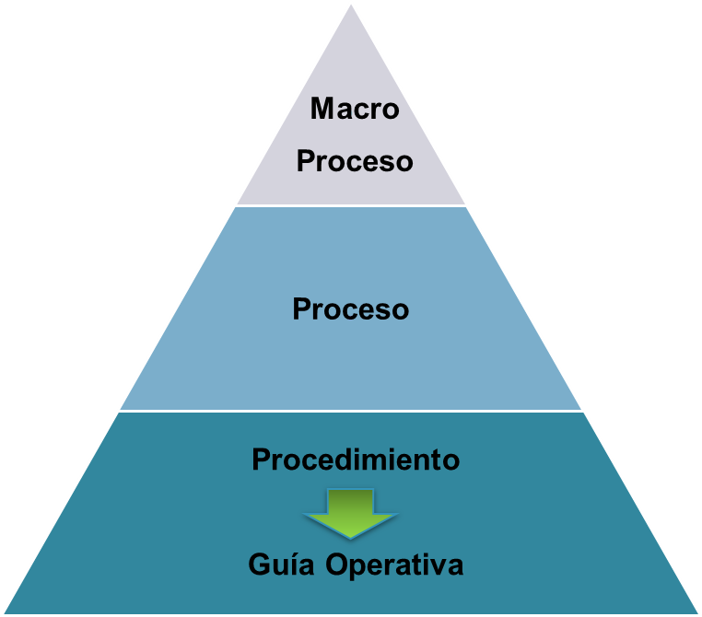
4. Antecedentes
  Planeación Estratégica de Delegaciones
  Apoyo y Vinculación con Delegaciones
  Comunicación y Soporte a Delegaciones
  8 procesos
  De 0 y hasta 4 elementos de negocio.
  El Modelo de Operación, los Macroprocesos y Procesos se diseñaron en el último trimestre del 2017, bajo el Marco Normativo Institucional de Gobierno de Procesos versión 003

Slide 7
5. Enfoque Metodológico
Objetivos de las Fases
Realizar un levantamiento de información AS IS a través de talleres de trabajo, con el fin de conocer, entre otros elementos: las entradas – salidas, clientes – proveedores, roles – usuarios, diagramas de flujo de las secuencias de las actividades. Únicamente los documentos requeridos.
Levantamiento de información As Is
01
Documentar la normativa en el estándar BPMN con base en el levantamiento de información.
Modelado y diagramación
02
Documentar la narrativa de acuerdo a los diagramas, con base en la información recabada en la fase de levantamiento, con tiempos de respuesta y calidad en el servicio en beneficio de los derechohabientes, acreditados, empresas, entre otros.
Documentación de narrativa
03
Verificación de la normativa de operación con los involucrados y validación con el responsable del área normativa y dueños de la normativa.
Verificación y Validación
04

Slide 8
Fases de la documentación, alineación y estandarización de procesos
5. Enfoque Metodológico
Documentación, alineación y estandarización de la normativa de operación
1
Levantamiento de Información As Is
3
Documentación de narrativa
Confirmar la disponibilidad de los involucrados clave
para el levantamiento de información, programando:
Entrevistas
Talleres de levantamiento de información
Levantar información de la operación del proceso.
Identificación de hallazgos y recomendaciones de mejora.
Documentación de la narrativa del proceso y los procedimientos:
Documentar con base en la alineación y estandarización de procesos y procedimientos.
Resultado: Calendario de entrevistas y Documento de levantamiento de información
Resultado: Normativa de proceso y procedimientos
2
Modelado y diagramación
4
Verificación y validación
Se diseña, modela y elaboran los diagramas (Mapas As-Is)
Flujos de actividades del proceso y procedimientos
Etapa de verificación con los involucrados del proceso y procedimientos.
Etapa de validación con el responsable normativo quien autoriza y firma los documentos.
Resultado: Diagramas BPMN de proceso y procedimientos
Resultado: Documentación de proceso y procedimientos validada

Slide 9
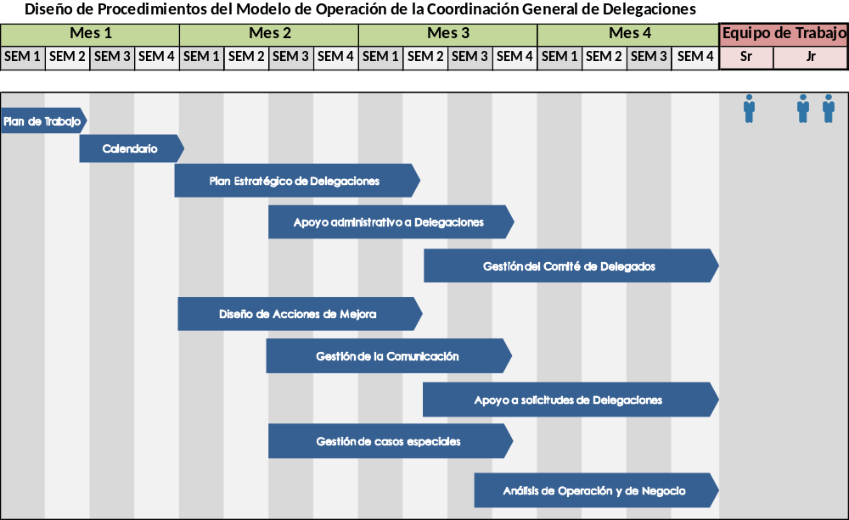
6. Calendario de Trabajo

Slide 10
8. Premisas
    Apego al calendario de entrevistas, plan de trabajo, compromisos y revisión de avances (en caso de desapego es indispensable la reprogramación inmediata).
    En las sesiones de revisión de documentos terminados o avances, la consultoría enviará previo a la sesión, la información con el señalamiento de los ajustes realizados.
    En las sesiones de revisión de documentos terminados o avances, el usuario debe haber analizado la información previamente a la sesión (en caso de no haber revisado la información, la reunión se extenderá al tiempo necesario).
    En caso de reprogramar una reunión, se debe notificar a la brevedad (1 día hábil antes de la reunión).
    Es necesario que la validación de los entregables se realice en los tiempos acordados, para no impactar la planificación del servicio.
    Aquellas necesidades que surjan durante la ejecución del servicio, serán analizadas para ver si se puede realizar algún cambio de alcance en la solicitud de la presente fase.
    La base de estimación es de 48 horas de esfuerzo por recurso, a la semana.
    Todas las reuniones deben tener minutas, y se enviarán después de cada sesión para futuras aclaraciones.

Slide 11
Fortalecimiento de la Normativa del Modelo de Operación de la Coordinación General de Delegaciones
Febrero 2018

